Slide 1
Gestão de Tutoria
Adriana Domingues Freitas – Cruzeiro do Sul Virtual
Karen Diana M. Arsenovicz - Cruzeiro do Sul Virtual
Hugo Batista Fernandes - Cruzeiro do Sul Virtual

Slide 2
CONCEPÇÕES PARA A PRÁTICA TUTORIA
No modelo de tutoria adotado nas IES da Cruzeiro do Sul Educacional, estão presentes os três componentes que compreendem, segundo Garrison, Anderson e Archer (2000), a Comunidade de Inquirição (COI):
Presença Social
Presença de Ensino
Presença Cognitiva

Slide 3
AÇÕES PARA A PRÁTICA DA TUTORIA
Dominar o conteúdo específico da área em que atua, promover situações de reflexão e aprofundamento (presença de ensino e cognitiva).
Ser dinâmico, gerenciar relações interpessoais e promover a inclusão dos estudantes na turma (presença social).
Auxiliar o estudante a estabelecer conexões e otimizar os recursos disponíveis (presença de ensino).
Além de exercer o papel de motivador da participação dos estudantes (presença social), o tutor é responsável em aprofundar a relação do estudante com o conhecimento (presença cognitiva e de ensino).
Essa possibilidade de aprofundamento será construída na interação entre tutor, estudante e a proposta da disciplina ou do curso.

Slide 4
ORGANIZAÇÃO - TUTORIA
Graduação EaD
Ofertas
Mensal
Semestral
(Estágio)
(Práticas)
Pós Graduação
Oferta Mensal
DOL
Oferta em Dois Ciclos no semestre
Técnico
Oferta em dois módulos no semestre

Slide 5
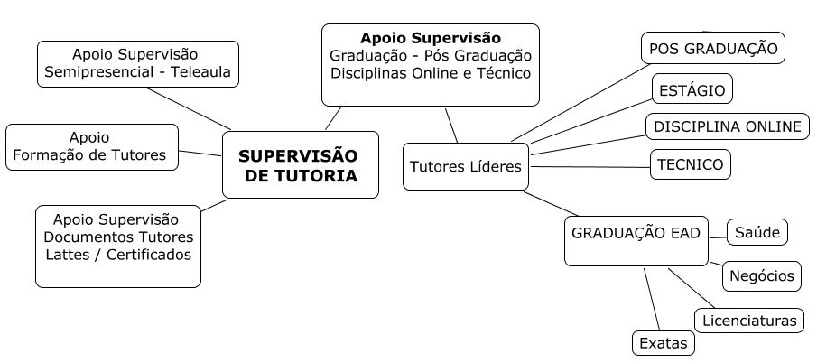
ORGANIZAÇÃO - TUTORIA

Slide 6
ORGANIZAÇÃO - TUTORIA
Os profissionais do setor de tutoria:
De diferentes áreas do conhecimento com experiência acadêmica e/ou do mercado profissional;
Formação em pós-graduação lato e/ou stricto sensu.
Organizados por área de conhecimento e aderência a sua formação.
Atuam com jornadas presenciais;
Atendem os estudantes e acompanham o desempenho deles nas disciplinas, exclusivamente por meio do AVA Blackboard.

Slide 7
CICLO DE VIDA DA TUTORIA
A Prática de Tutoria contempla um conjunto de ações norteadas por:
modelo de oferta mensal
tecnologia do AVA e suas funcionalidades,
protótipos que estabelecem a trajetória pedagógica a ser vivenciada pelo estudante
pressupostos teóricos da Comunidade de Inquirição (COI).
Para tanto, a supervisão de tutoria implementou o chamado “Ciclo de Vida da Tutoria” que possibilita relacionar as ações e práticas educativas com as presenças definidas pela COI.

Slide 8
CICLO DE VIDA DA TUTORIA
Modelo de Oferta:
“Modelo Mensal” no qual a matrícula e o ingresso dos estudantes podem ser efetivados mensalmente, assim como a temporalidade das disciplinas.
Oferta de cada disciplina: do 1º ao 30º dia de cada mês

Slide 9
CICLO DE VIDA DA TUTORIA
O “Ciclo de Vida da Tutoria” se constitui por dois momentos distintos:
mensal que envolve a atribuição das disciplinas ao tutor (recepção, orientação, acompanhamento e finalização da disciplina)
diário que envolve ações pontuais que devem ser realizadas diariamente,
Cada uma das etapas apresentadas no “Ciclo de Vida da Tutoria” tem relação direta com as presenças de ensino, social e cognitiva, de acordo com o contexto, a demanda e a tarefa a ser realizada no processo de trabalho do tutor.

Slide 10
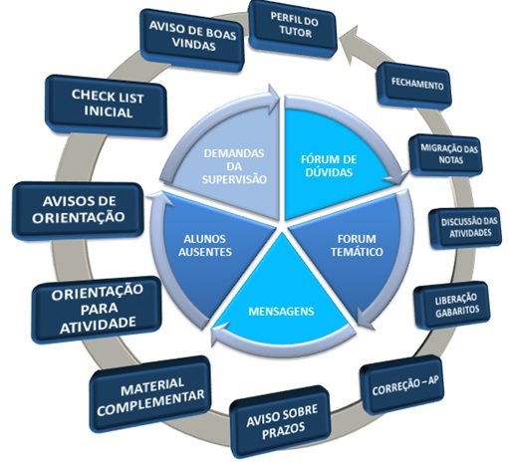
CICLO DE VIDA DA TUTORIA

Slide 11
CICLO DE VIDA DA TUTORIA
FÓRUM DE DÚVIDAS
FORUM TEMÁTICO
MENSAGENS
ALUNOS AUSENTES
DEMANDAS DA SUPERVISÃO

Slide 12
INDICADORES
Com o objetivo de acompanhar e orientar a prática de tutoria, na Cruzeiro do Sul Educacional, são utilizados indicadores que permitam acompanhar não só o acesso do tutor, ao AVA - Blackboard, de forma quantitativa, mas, sobretudo, ações do tutor que permitam estabelecer as presenças sociais, de ensino e cognitiva no ambiente.
Os indicadores estão divididos em três classes:
Fluxo de Acesso
Presença no Ambiente
Interação
Que presumem: Presença de Social, Cognitiva
e de Ensino.

Slide 13
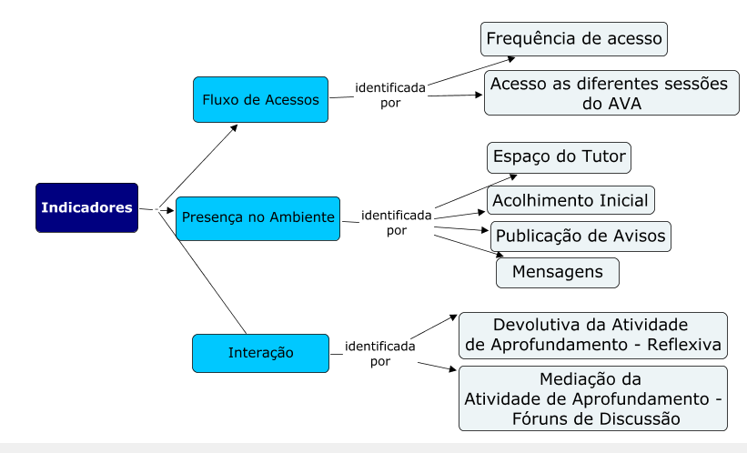
INDICADORES

Slide 14
Obrigad@!
karendmoa@gmail.com
freitas.adrianad@gmail.com
hugofernandess@gmail.com

